Slide 1
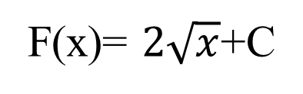
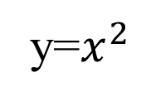
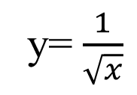
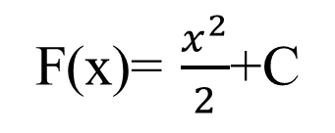
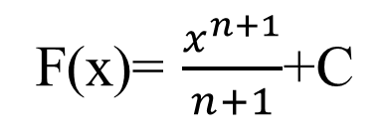
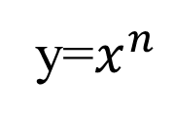
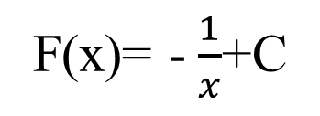
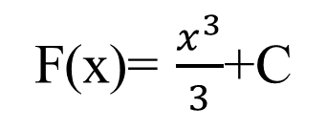
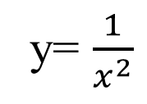
Функція
Первісна
y=0
F(x)=C=const
y=1
F(x)=x+C
y=x
F(x)= $\frac{x^{2}}{2}$+C
y=$x^{2}$
F(x)= $\frac{x^{3}}{3}$+C
y=$x^{n}$
F(x)= $\frac{x^{n+1}}{n+1}$+C
y=$\frac{1}{\sqrt{x}}$
F(x)= $2\sqrt{x}$+C
y= $\frac{1}{x^{2}}$
F(x)= -$\frac{1}{x}$+C

Slide 2
Тема: Застосування інтеграла до обчислення площ і об’ємів.

Slide 3
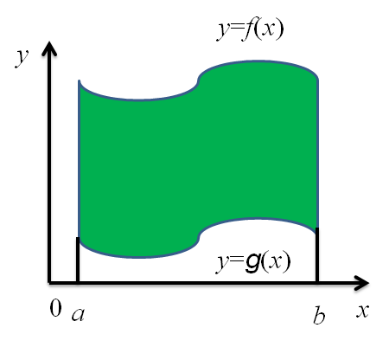
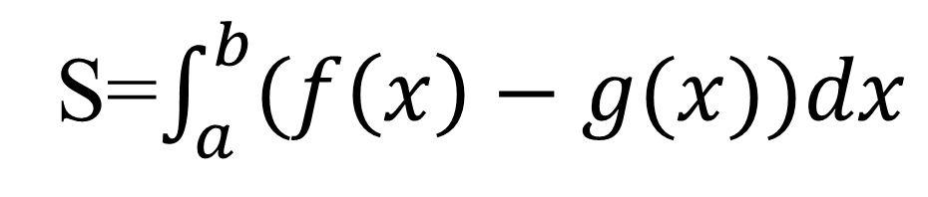

Обчислення площ.
Задача:
Обчислити площу фігури обмеженої лініями у=f(x) зверху та y=g(x) знизу і прямими $x_{1}$=а, $x_{2}$=b.
Розв’язання:
S=$\int_{a}^{b}{(f\left(x\right)−g(x)})dx$

Slide 4
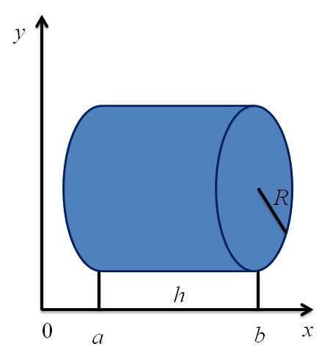
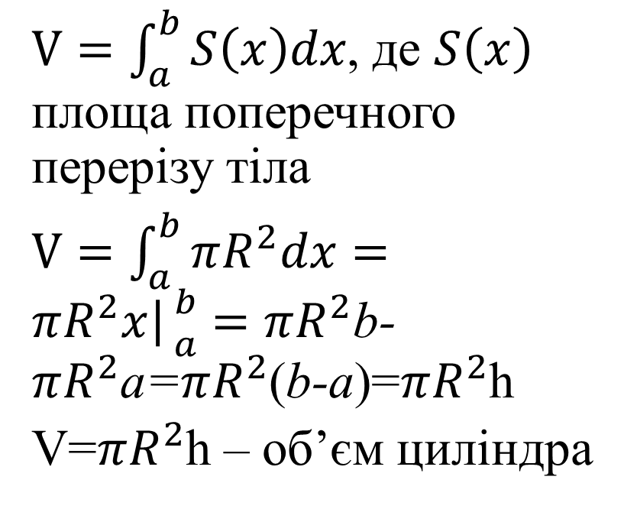
Обчислення об’ємів.
$V=\int_{a}^{b}{S\left(x\right)dx}$, де $S\left(x\right)$ площа поперечного перерізу тіла
$V=\int_{a}^{b}{πR^{2}dx}=πR^{2}\left.x\right|{b \atop a}=πR^{2}$b-$πR^{2}$a=$πR^{2}$(b-a)=$πR^{2}$h
V=$πR^{2}$h – об’єм циліндра

Slide 5
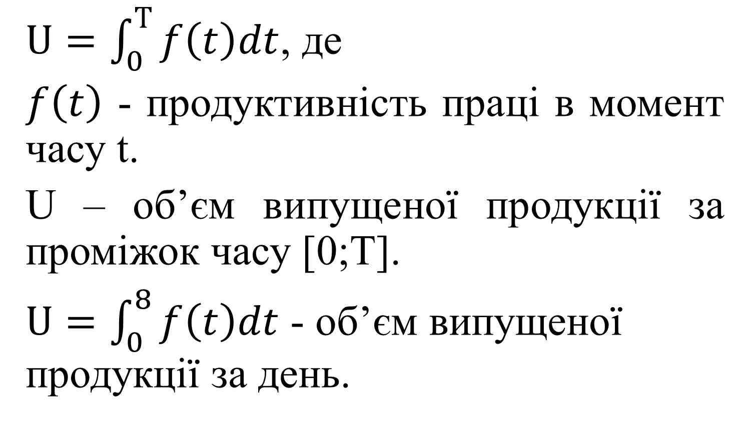
Інтеграл в економіці.
$U=\int_{0}^{Т}{f\left(t\right)dt}$, де
$f\left(t\right)$ - продуктивність праці в момент часу t.
U – об’єм випущеної продукції за проміжок часу [0;T].
$U=\int_{0}^{8}{f\left(t\right)dt}$ - об’єм випущеної продукції за день.

Slide 6
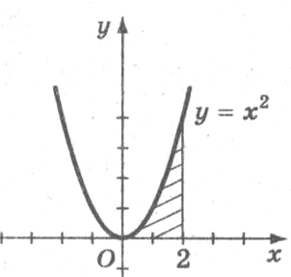
Приклад 1. В 21 1.8
Обчислити площу фігури зображеної на малюнку.

Slide 7
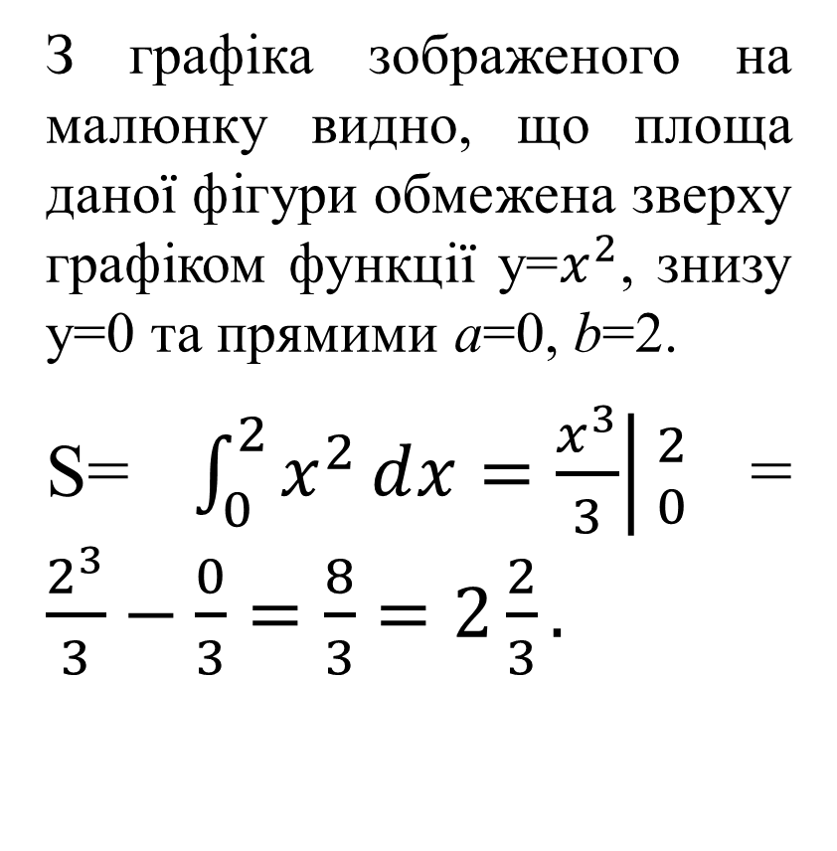
Розв’язання:
З графіка зображеного на малюнку видно, що площа даної фігури обмежена зверху графіком функції у=$x^{2}$, знизу у=0 та прямими а=0, b=2.
S=$\int_{0}^{2}{x^{2}ⅆx=\left.\frac{x^{3}}{3}\right|}{2 \atop 0}$=$\frac{2^{3}}{3}−\frac{0}{3}=\frac{8}{3}=2\frac{2}{3}.$

Slide 8
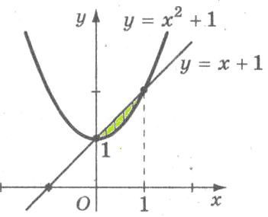
В 16. 1.8
Знайти площу фігури зображеної на малюнку.

Slide 9
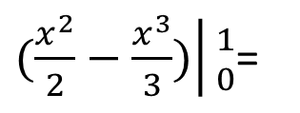
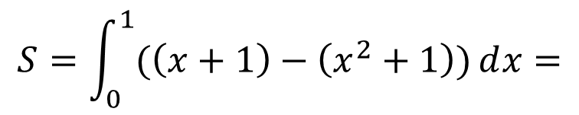
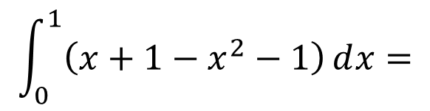
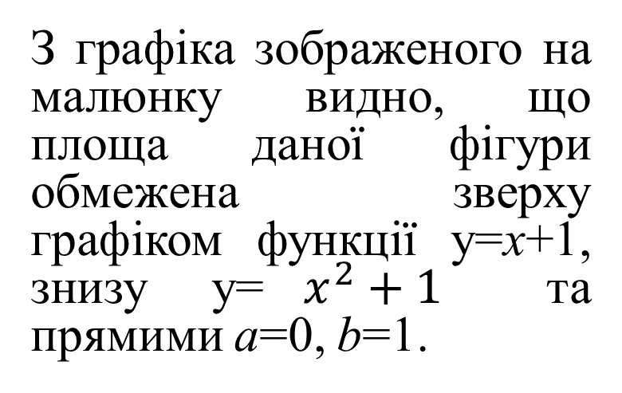
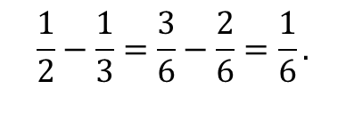
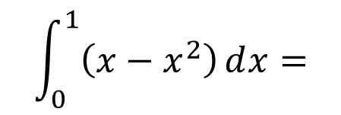
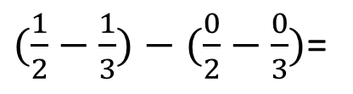
Розв’язання:
З графіка зображеного на малюнку видно, що площа даної фігури обмежена зверху графіком функції у=х+1, знизу у=$x^{2}+1$ та прямими а=0, b=1.
$$S=\int_{0}^{1}{(\left(x+1\right)−\left(x^{2}+1\right))ⅆx}=$$
$$\int_{0}^{1}{\left(x+1−x^{2}−1\right)ⅆx=}$$
$$\int_{0}^{1}{\left(x−x^{2}\right)ⅆx=}$$
$(\frac{x^{2}}{2}−\left.\frac{x^{3}}{3})\right|{1 \atop 0}$=
$(\frac{1}{2}−\frac{1}{3})−(\frac{0}{2}−\frac{0}{3})$=
$$\frac{1}{2}−\frac{1}{3}=\frac{3}{6}−\frac{2}{6}=\frac{1}{6}.$$

Slide 10
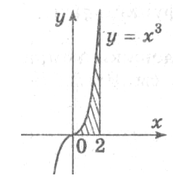
В26. 1.8.
Знайти площу фігури зображеної на малюнку.

Slide 11
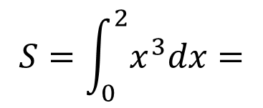
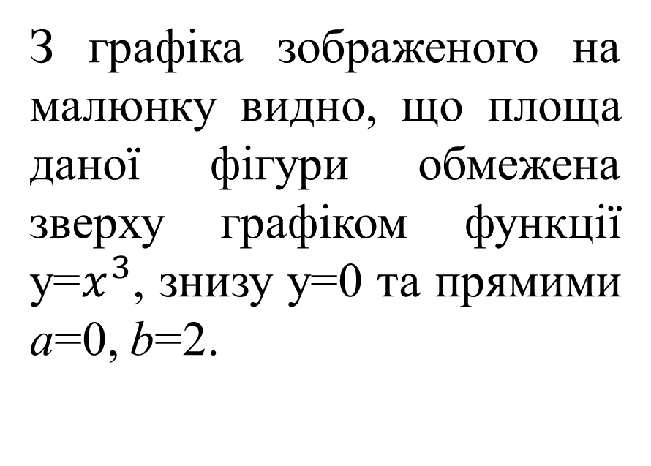
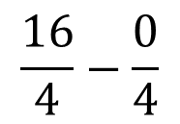
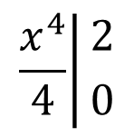
Розв’язання:
З графіка зображеного на малюнку видно, що площа даної фігури обмежена зверху графіком функції у=$x^{3}$, знизу у=0 та прямими а=0, b=2.
$$S=\int_{0}^{2}{x^{3}dx=}$$
$$\left.\frac{x^{4}}{4}\right|{2 \atop 0}$$
$$\frac{16}{4}−\frac{0}{4}$$
=
=
4-0=4.

Slide 12
В 6. 1.8.
Знайдіть площу фігури обмеженої лініями у=х; у=0; х=2; х=4

Slide 13
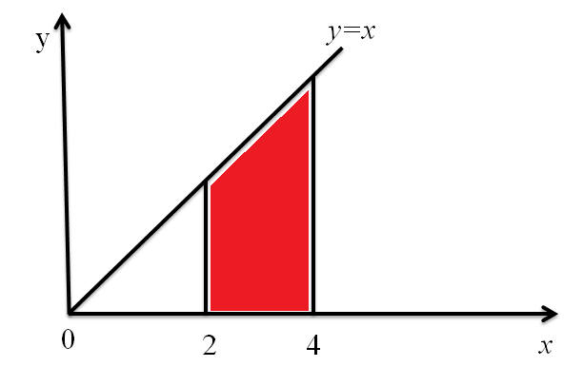

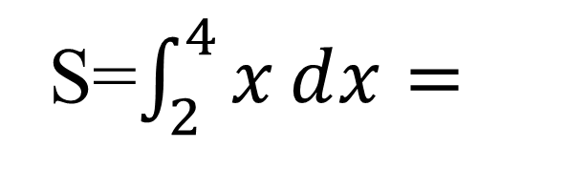
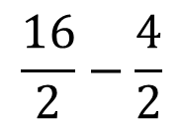
Розв’язання:
Зробимо малюнок
S=$\int_{2}^{4}{xⅆx=}$
$$\left.\frac{x^{2}}{2}\right|{4 \atop 2}$$
$$\frac{16}{2}−\frac{4}{2}$$
=
=8-2=6.

